Slide 1
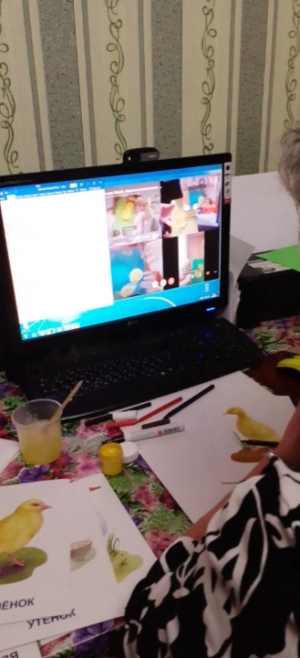
«Вот какие у нас цыплятки!»

Slide 2
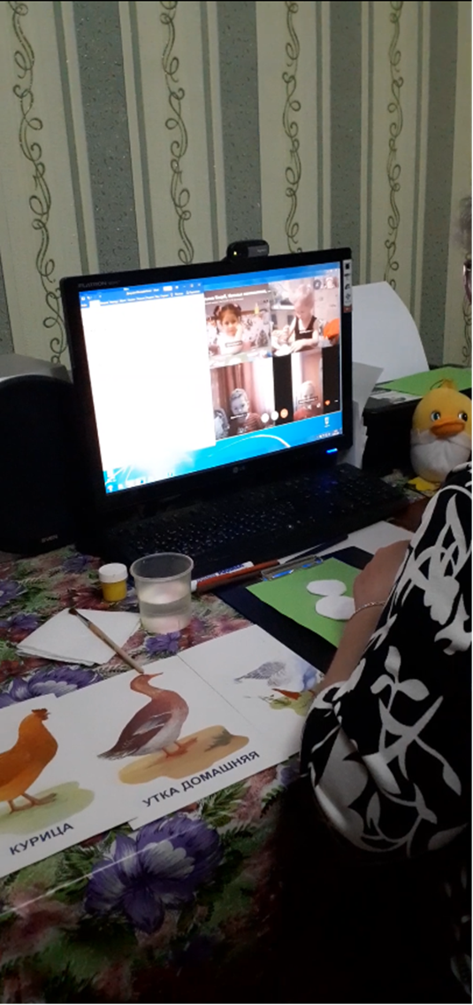
Подготовка к занятию. «Здравствуйте, ребята!»
-Ребята, а какое время года сейчас?
-А что у нас происходит весной?

Slide 3
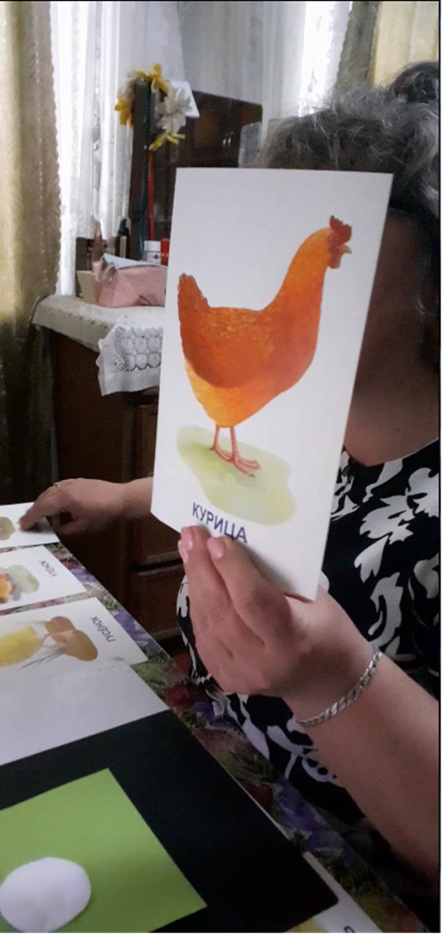
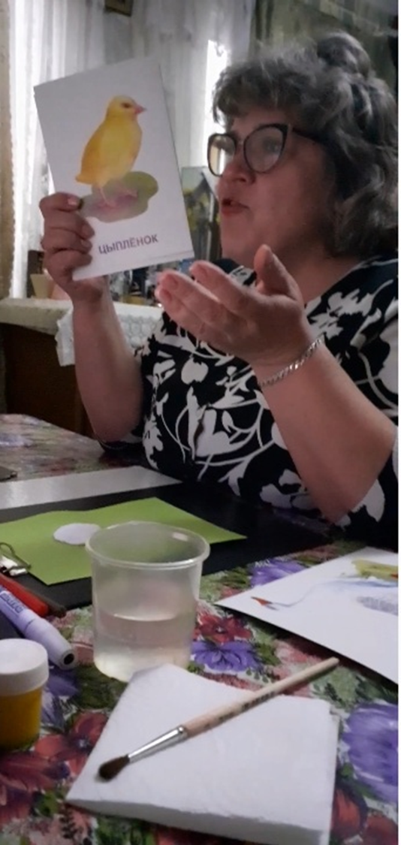
-Ребята, а вы узнаёте, кто это? - Правильно, курочка. - А как кричит курочка?
Ой, ребята, слышите, кто это пищит? «Пи-пи-пи». Кто так пищит?
Правильно, цыпленок

Slide 4
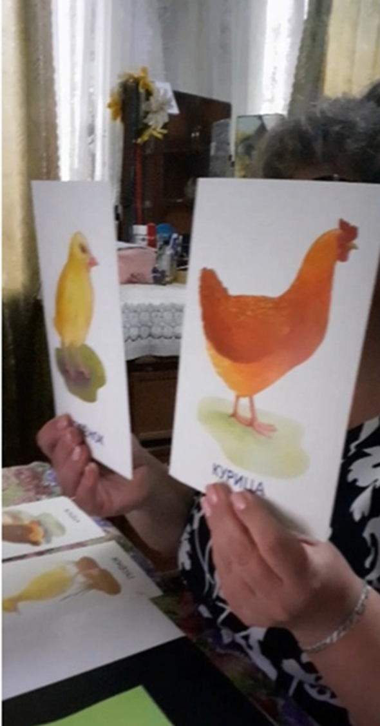
-У курочки---(кто?)---цыплята.
-У уточки ----(кто?) --- утята

Slide 5
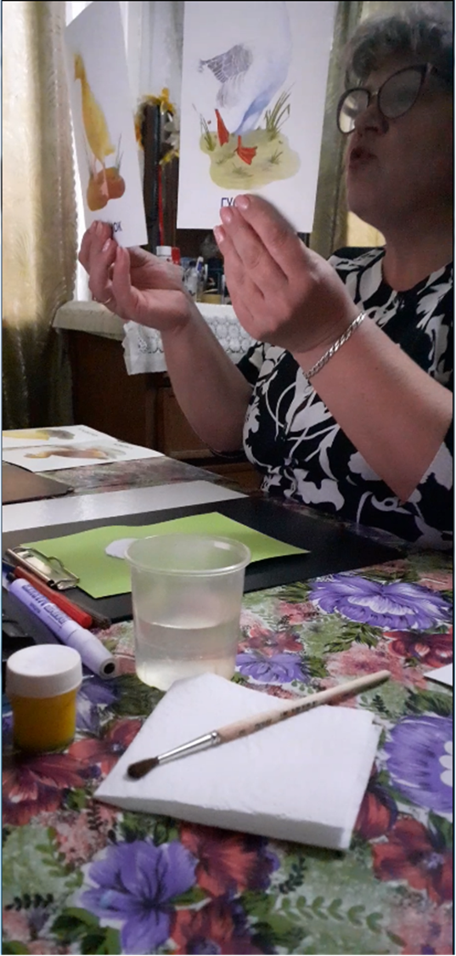
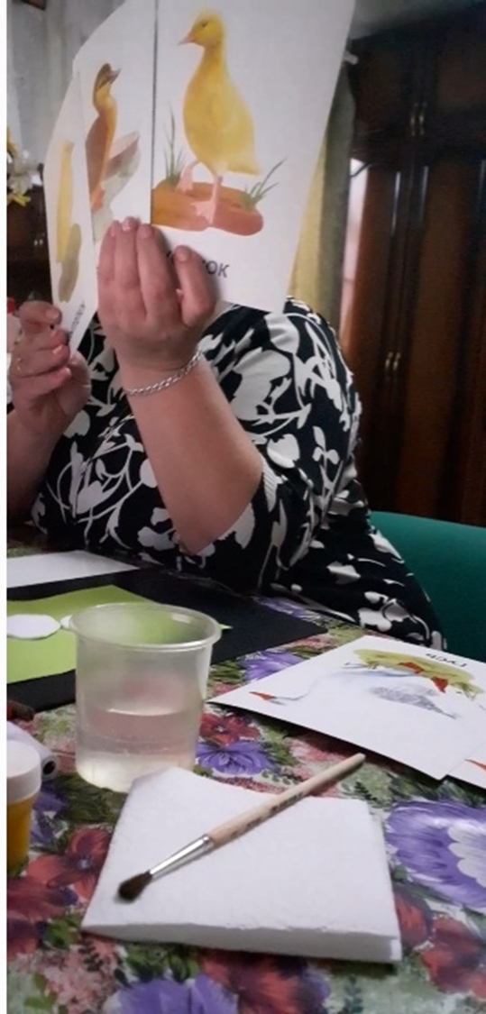
-У гусыни ---(кто?)---гусята
-Посмотрите, какие они забавные. Какие они? Расскажите мне.

Slide 6
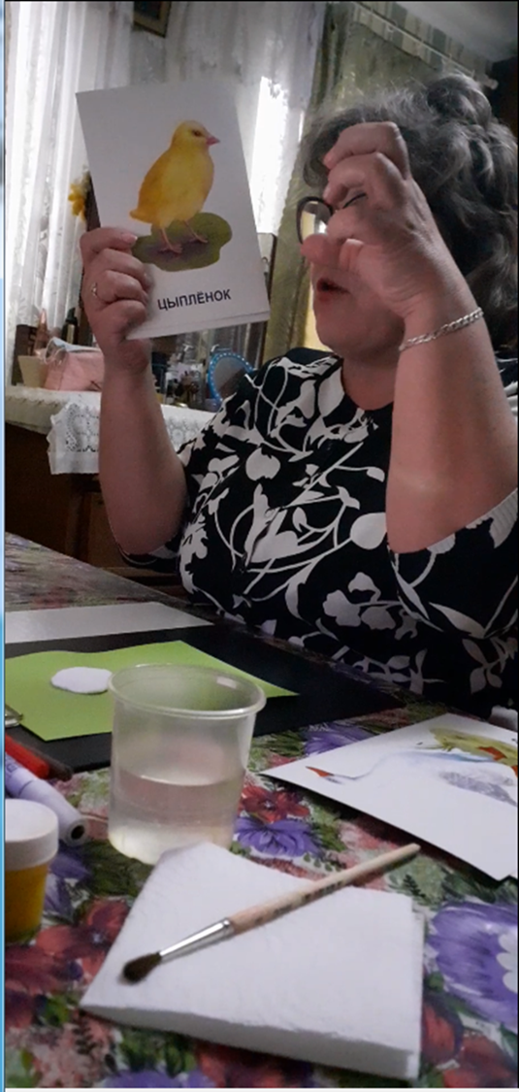
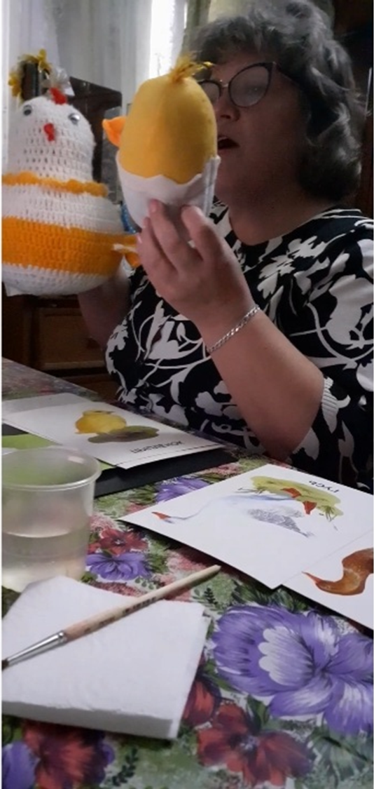
-Ребята, а вы видели дома живых цыплят? -Гладили их? - Какие они на ощупь?
А кто это ещё к нам
пришёл к нам в гости?
-Правильно, это курочка
Пеструшка

Slide 7
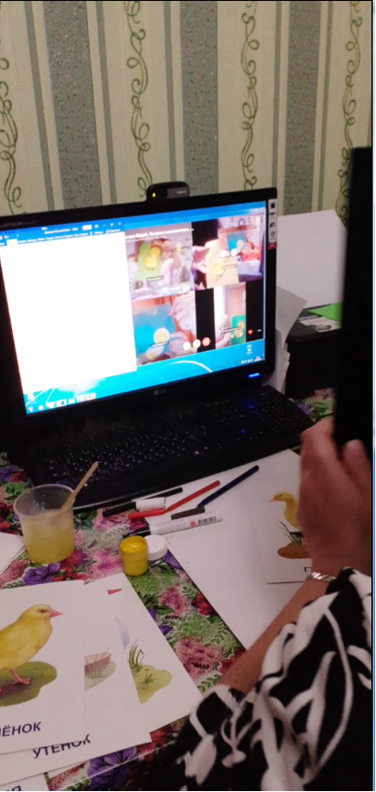
-Куд-куда? Куд-куда? Ну-ка, ну-ка, все сюда!...
-Ребята, покажите мне, пожалуйста, какие у вас получились цыплята. Курочка Пеструшка – вот твои цыплятки. Спасибо вам, ребята, за помощь!

Slide 8
Спасибо за внимание

